Slide 1
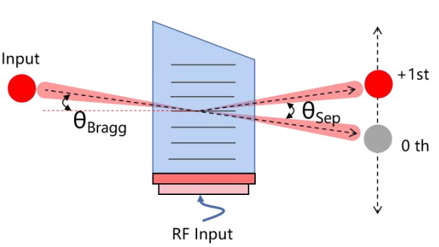
上海格物光学仪器有限公司
Shanghai Goptica Co., Ltd
sales@goptica.com
AOM Specifications
声光调制器产品规格书
M0022-GL041-080-9600
1. SPECIFICATIONS（规格）
Interaction material（介质材料） | Germanium（锗）
Acoustic mode（声波模式） | Longitudinal（纵波）
Operating wavelength（工作波长） | 9600nm
Polarization（光偏振） | Linear, parallel to base（线偏振，平行于基座）
Transmission（透过率） | ＞ 95%
Active aperture（有效孔径） | 8mm
Center frequency (Fc)（中心频率） | 40.68MHz
Diffraction efficiency （衍射效率） | ≥85%
RF power（射频功率） | 80 W (max)
Input Impedance（输入阻抗） | 50Ω Nominal
VSWR（驻波比）@Fc | < 1.12:1
RF connector（射频接头） | BNC-F
Water flow rate（水流量） | > 1.4L / minute
Cooling（散热方式） | Water-cooling（水冷散热）
Shell material（外壳材料） | Aluminum alloy （铝合金）
Water cooling channel material（水冷块材料） | Cuprum（铜）
2. PERFORMANCE vs. WAVELENGTH （性能 vs. 波长）
Wavelength（光波长）-nm | 9600
Bragg angle（布拉格角）-mrad | 35.5
Separation angle（分离角）-mrad | 71.0
3. ESTIMATED PERFORMANCE vs. BEAM DIAMETER （预估性能 vs. 光束直径）
Beam diameter（光束直径）-mm | 1 | 7 | 8
Rise time（上升沿时间）-ns | 118 | 826 | 944
Diffraction efficiency（衍射效率）@Fc | 85% | 85% | 85%
www.goptica.com
Page 1

Slide 2
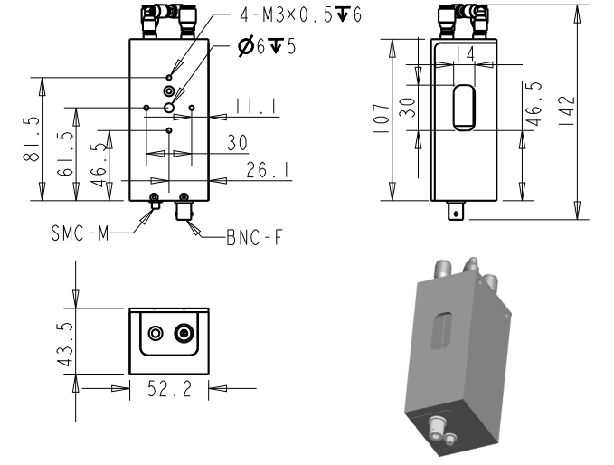
上海格物光学仪器有限公司
Shanghai Goptica Co., Ltd
sales@goptica.com
4. ORDERING CODES（编码规则）
5. DIMENSIONS（外形尺寸-mm）
6. SUGGESTED RF DRIVER ELECTRONICS（建议驱动型号）
RD1042-041-24-120-WA
7. REVISION（版本）
Number （版本号） | Revisions date （修订日期） | Revision （修改项目） | Revision description （修订内容说明）
A | 2022.6.20 | New | /
B | 2024.7.18 | Revise | 水冷快材质、外形尺寸
Quality Assured: In house made, high damage threshold, Vacuum bonding, 100% Diffraction efficiency test & burn-in test.
www.goptica.com
Page 2

